Slide 1



1 조
Notes:
안녕하세요 3조 발표를 맡은 이탁형입니다.
저희 3조는 이번에 모션인식을 이용하여 텍스트를 출력하는 프로젝트를 진행하였습니다.

Slide 2




NLP
Notes:
일정진행은 다음과 같습니다.
기존 발표일이였던 27일 이후에는 성능개선과 자료 정리 위주로 진행하였습니다.

Slide 3






Notes:
다음은 목차입니다. 먼저 프로젝트 개요에 대해 설명드리고 두번째로 모션인식은 어떤식으로 적용되는지 그리고 모션인식 관련코드 결론 QNA 순서로 진행도록 하겠습니다.

Slide 4




Notes:
첫번째는 프로젝트 개요입니다.

Slide 5




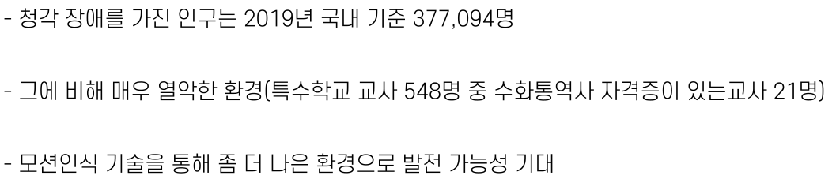


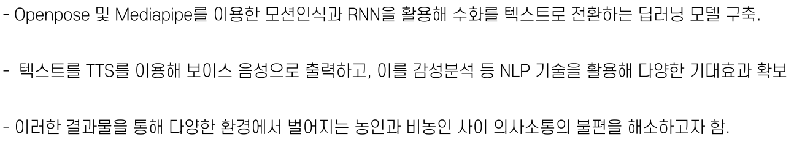

Notes:
2019년 국내 기준 청각 장애를 가진 인구 수는 대략 38만명으로,
전체 인구에 비해 소수이다 보니, 교육기관이나 의료기관 그리고 공공기관에서의
농인들이 많은 불편을 겪고 있습니다.
이 불편함은 모션인식 기술을 도입함으로써 보다 나은 환경으로 개선이 가능하다고 판단되어 프로젝트를 진행하게 되었습니다.
이 프로젝트는 모듈을 이용한 모션인식과 RNN을 활용하여 수화를 텍스트로 전환하는 딥러닝 모델을 구축하는 것이 첫번째 목표입니다.
두번째로 텍스트를 TTS 이용해 보이스 음성으로 출력하고,
이를 감성분석등 NLP 기술을 활용해 다양한 기대효과를 창출하고자 합니다.

Slide 6


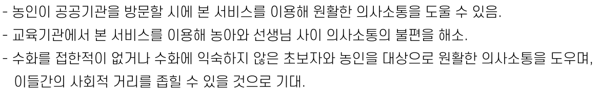




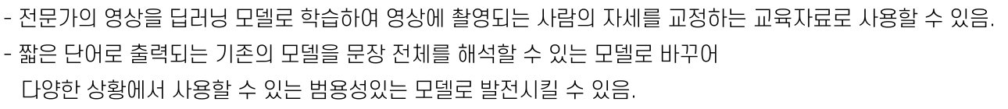
Notes:
기대효과로는 농인들의 보다 나은 기초 생활환경 확대와 비농인과의 원활한 의사소통, 더불어 사회적 거리까지 좁힐 수 있을 것으로 기대됩니다.
또한, 전문가의 영상을 딥러닝 모델로 학습하여 자세를 교정하는 교육자료로 활용 한다거나,
여러 분야에 접목시켜 비지니스적인 효과 또한 기대해볼 수 있습니다.

Slide 7


Notes:
다음은 모션인식입니다.

Slide 8


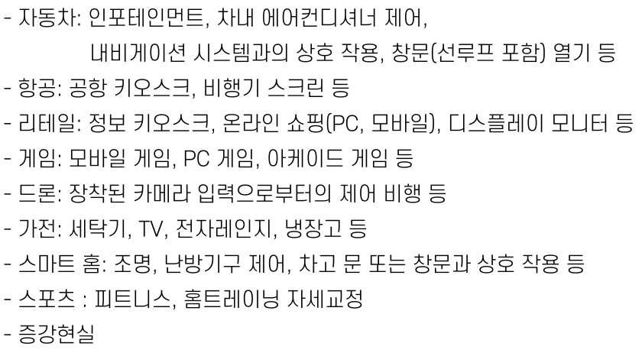
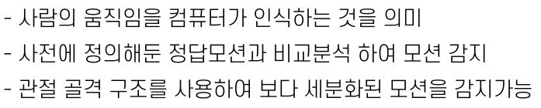








Notes:
모션인식이라는 것은 말 그대로 사람의 움직임을 컴퓨터가 인식하는 것을 의미합니다.
여기서 사람의 움직임은 손동작, 몸동작, 표정 이 3가지를 구분하여 각각의 움직임이 사전에 정의해둔 정답모션과 동일할경우 의미를 출력하거나, 맞다 틀리다에 대한 구분이 가능합니다.
실시간으로 추적 및 인식이 가능해짐으로 인해서 다양한 분야에서 활용이 가능해졌는데
특히 피트니스 및 스포츠 분야 , 제스처 제어 및 수화 인식
혹은 증강현실 부분에서 활용가치가 매우 높게 평가되고 있으며,
그 중에서 저희는 수화 인식 분야에 초점을 맞췄습니다.

Slide 9
















Notes:
모션인식모듈로는 MediaPipe에서 제공하는 다양한 모듈중에서 Holistic을 이용하여 진행하였습니다

Slide 10



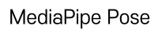
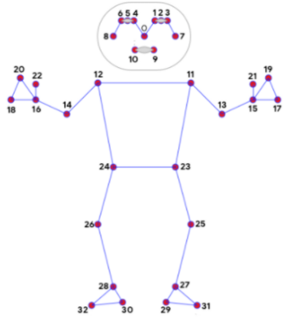



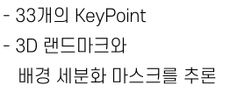




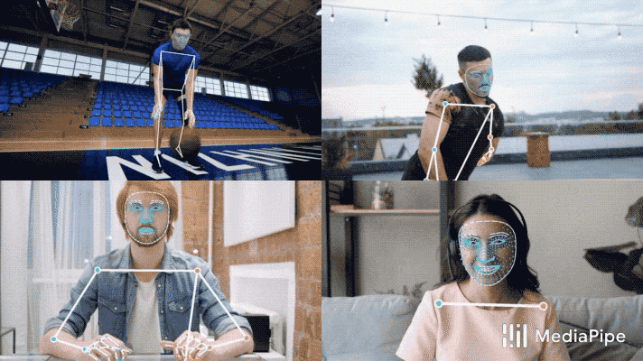

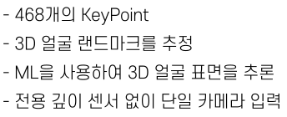

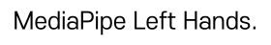
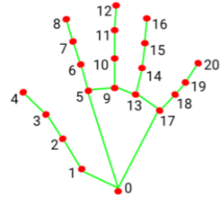

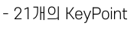



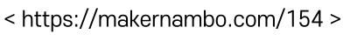
A
Notes:
홀리스틱은 모바일, 웹캠 등으로 활용이 가능한 모듈로써, 총 543개의 키포인트를 활용하여 사람의 움직임을 추적하고 인식합니다. 별도의 깊이센서나 장비 없이 카메라만으로 구현이 가능하다는 장점이 있습니다.

Slide 11


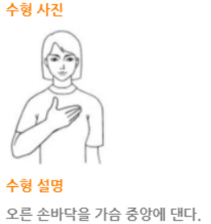
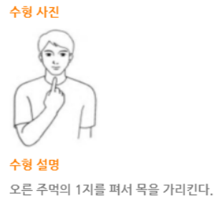
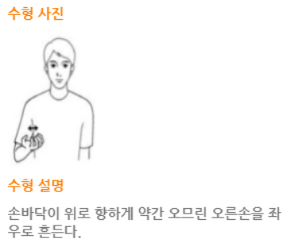
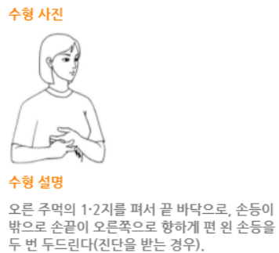
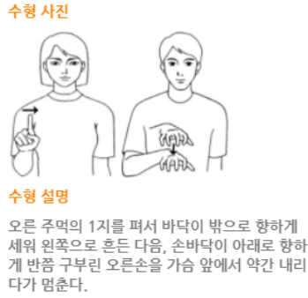

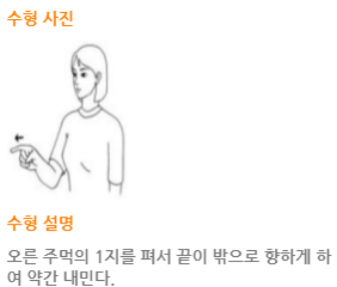
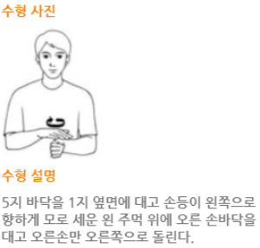
Notes:
홀리스틱을 활용하여 2가지의 수화문장을 인식시키고 구현하였습니다.

Slide 12



Slide 13








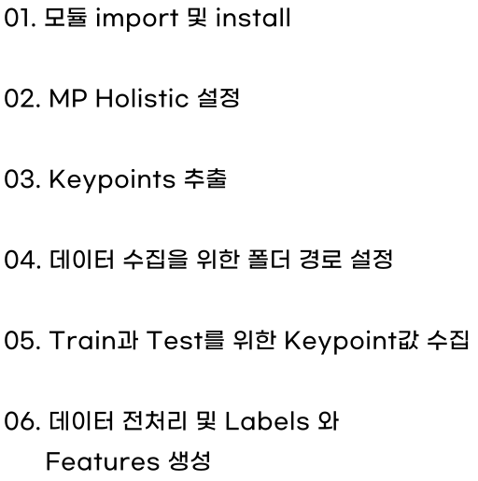
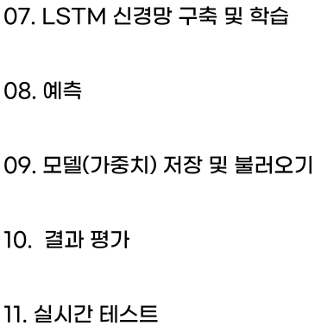

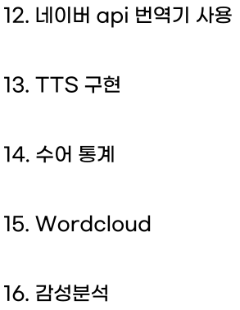

Slide 14




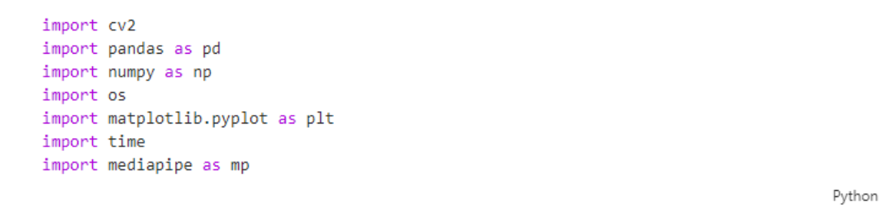
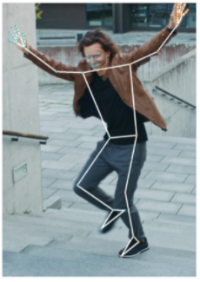

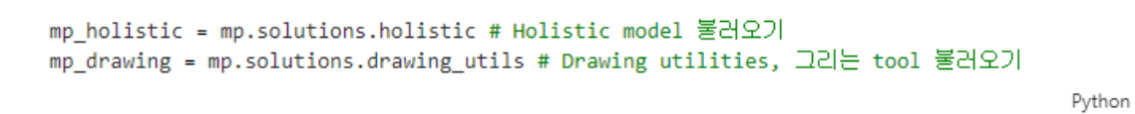
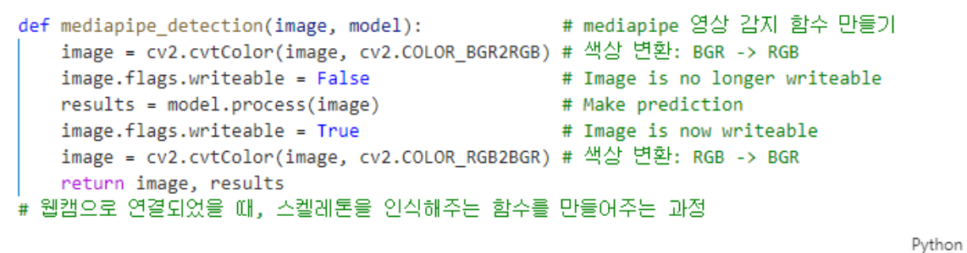


Slide 15

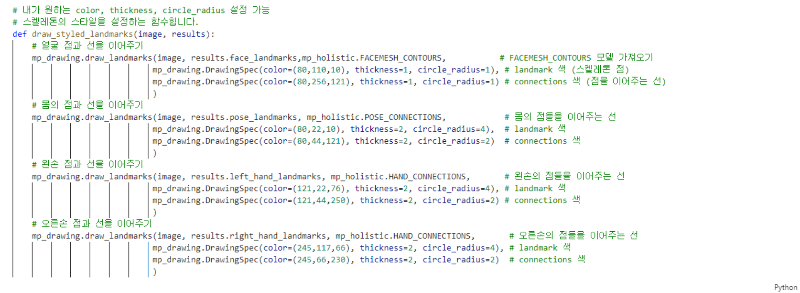

Slide 16

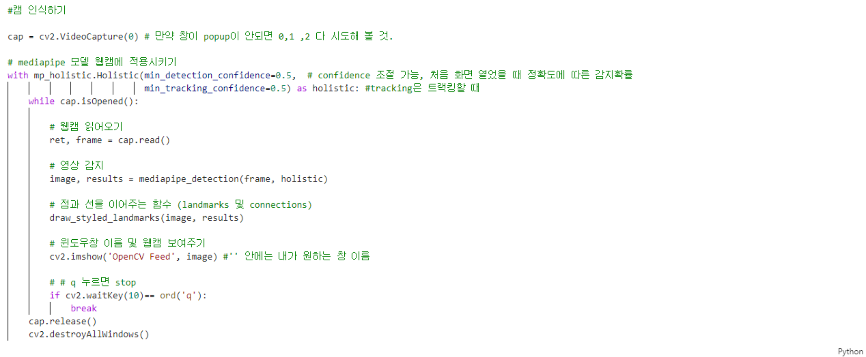

Slide 17


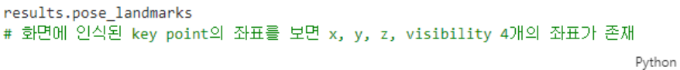
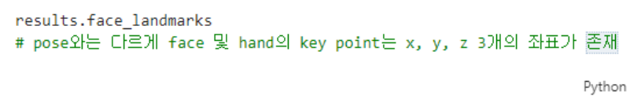
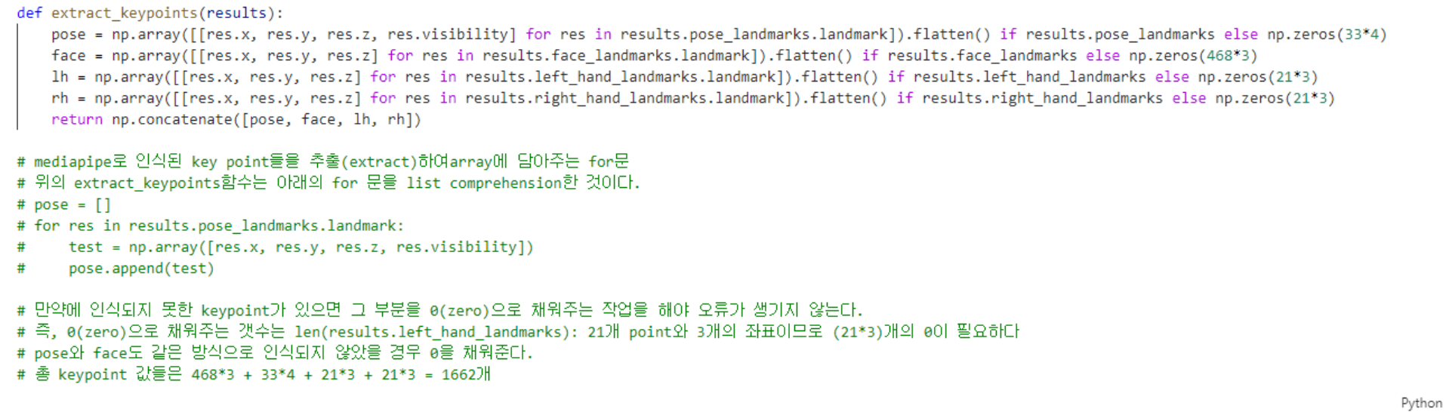

Slide 18

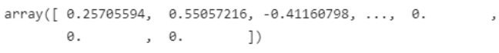
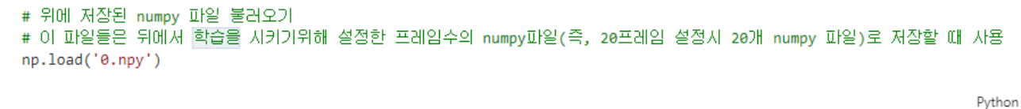
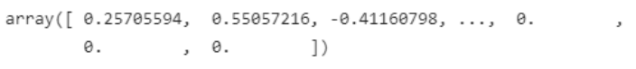

Slide 19


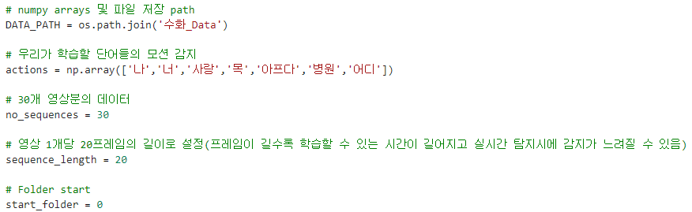

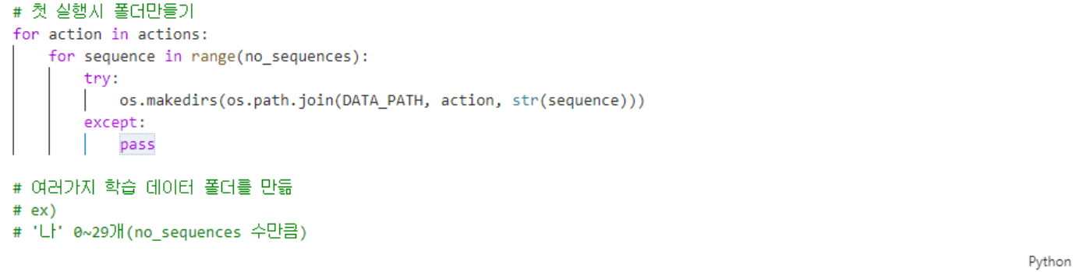

Slide 20

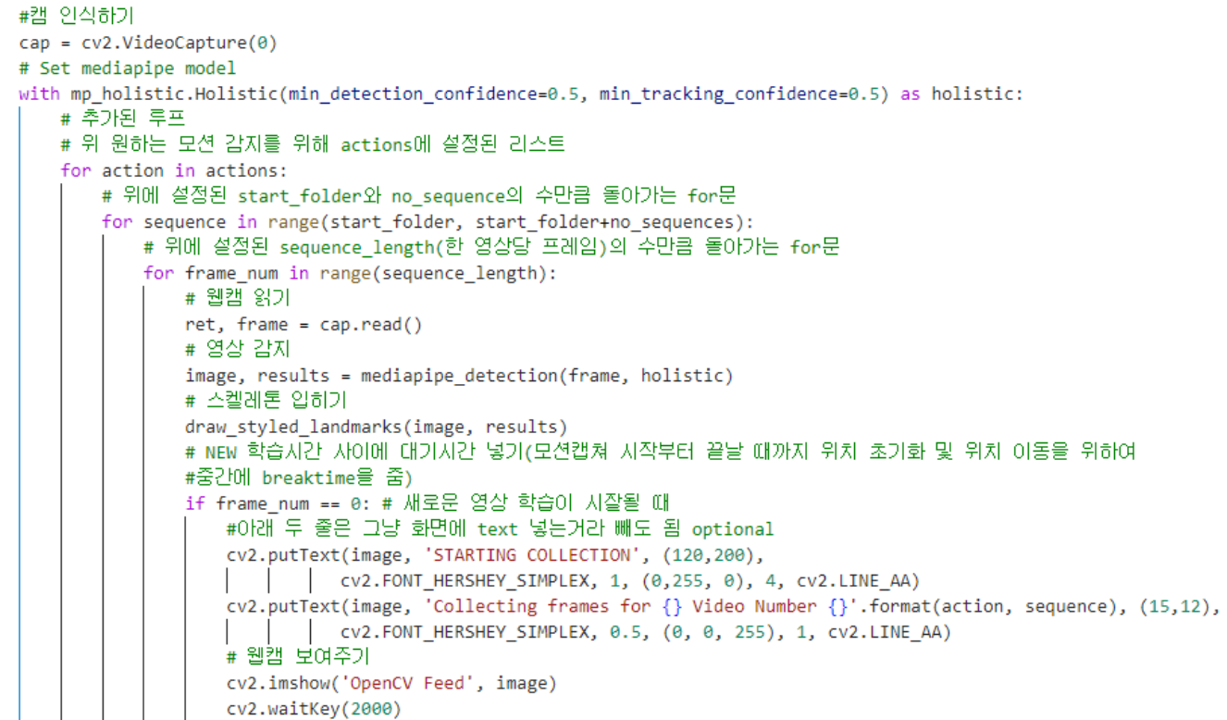

Slide 21

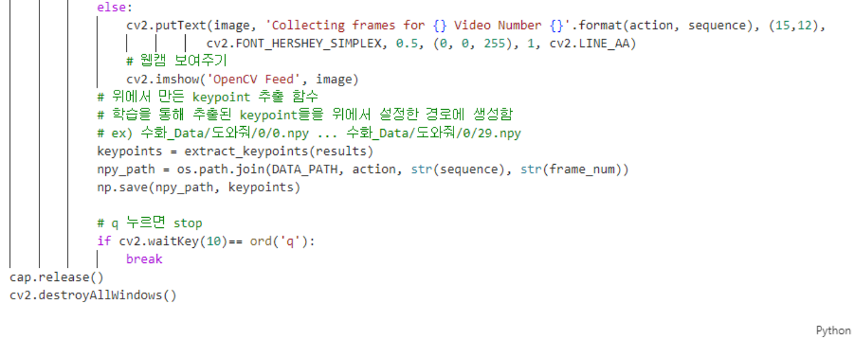

Slide 22



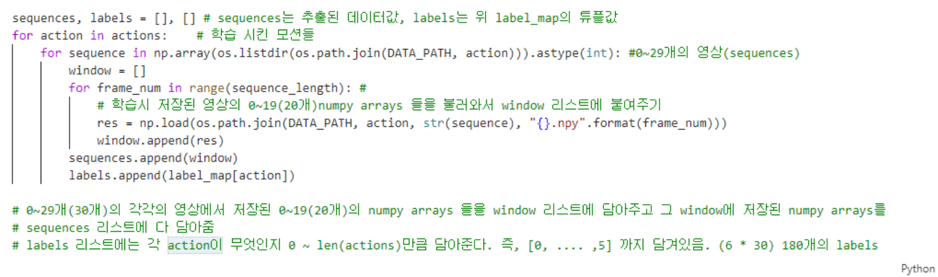
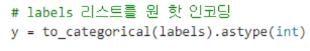

Slide 23



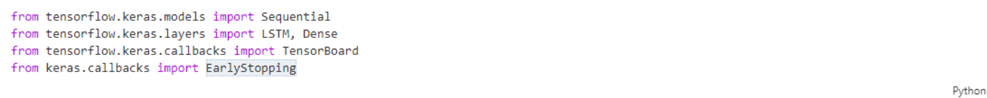

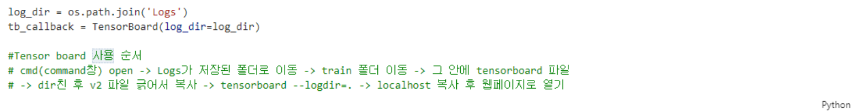

Slide 24

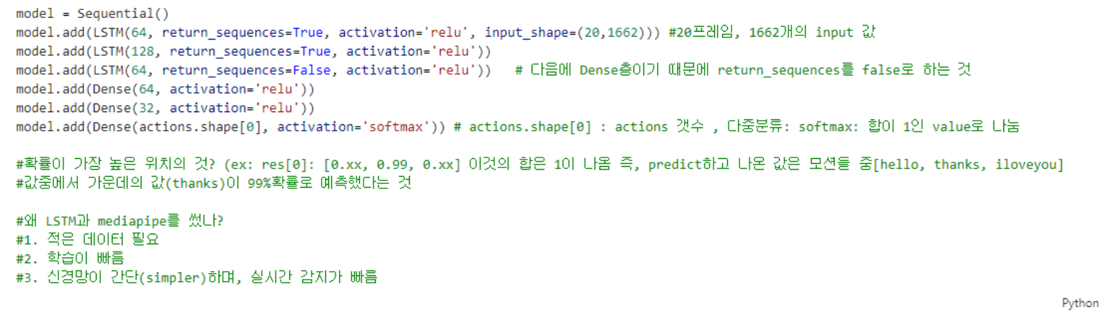
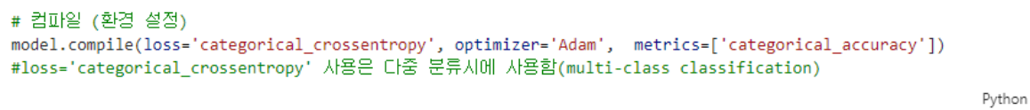

Slide 25

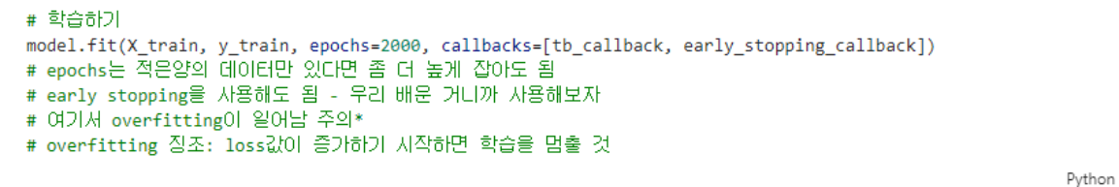

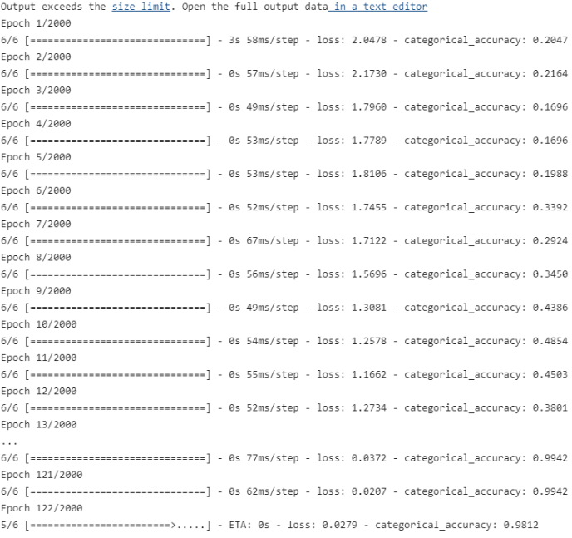



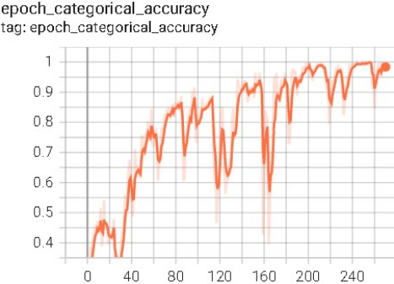



Loss : 0.0279
Accuracy : 0.9812

Slide 26






Slide 27




Slide 28



Slide 29






Slide 30






Slide 31






Slide 32






Slide 33





Slide 34











Slide 35







Slide 36






Slide 37



Slide 38





Slide 39



Slide 40





Slide 41







Slide 42




Slide 43



Slide 44








Slide 45



